Slide 1
Новый Год

Slide 2
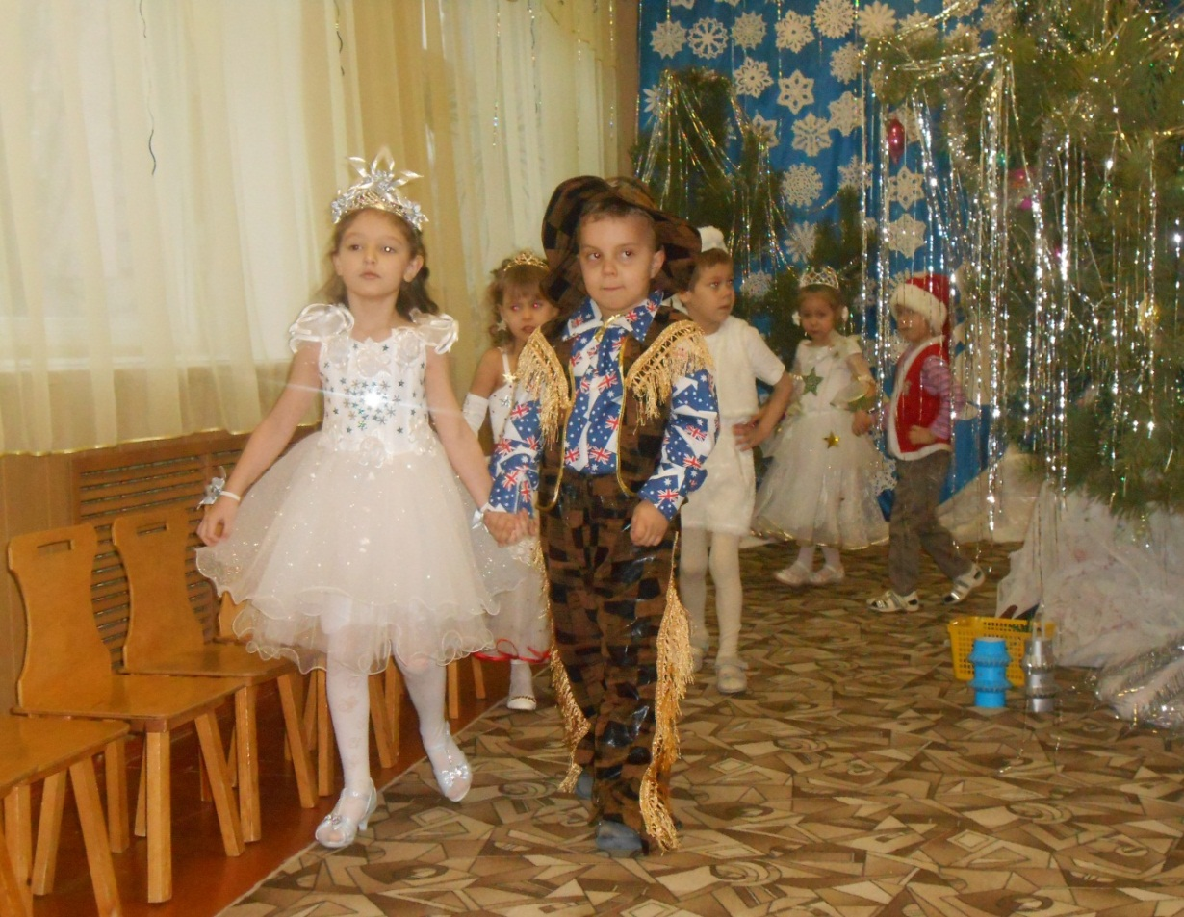
Приглашаем вас на танец

Slide 3
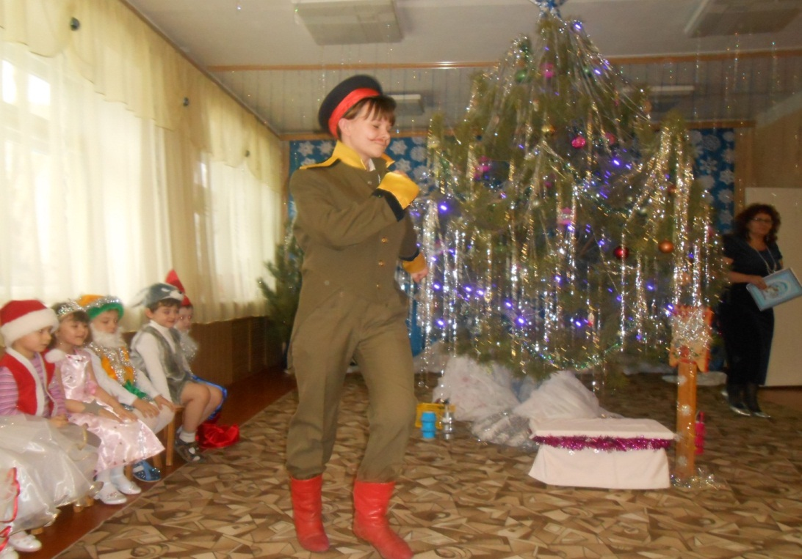
Бравый солдат

Slide 4
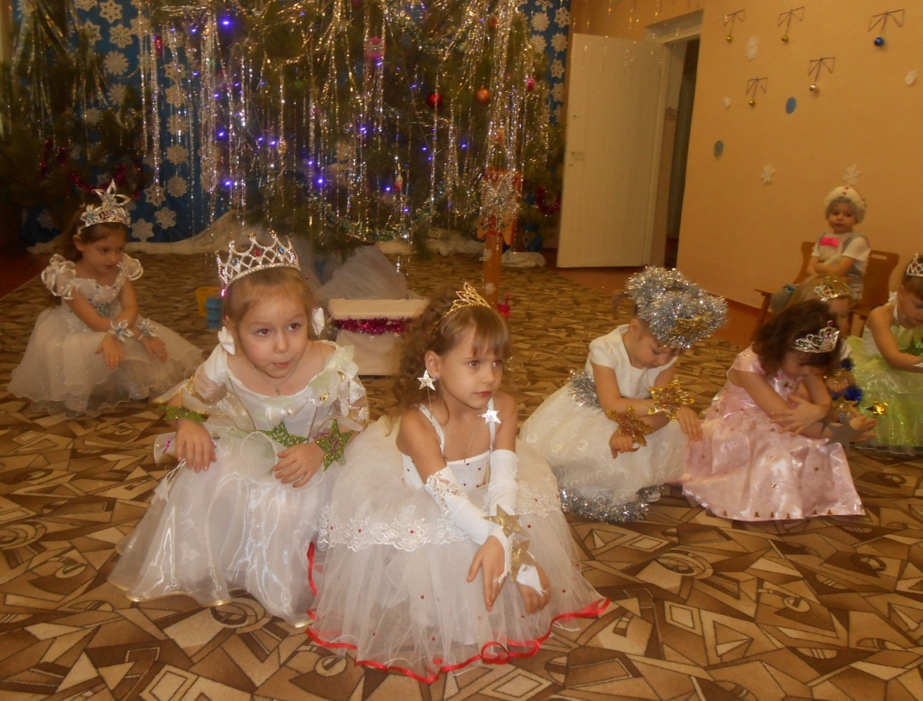
Наши маленькие звёздочки

Slide 5
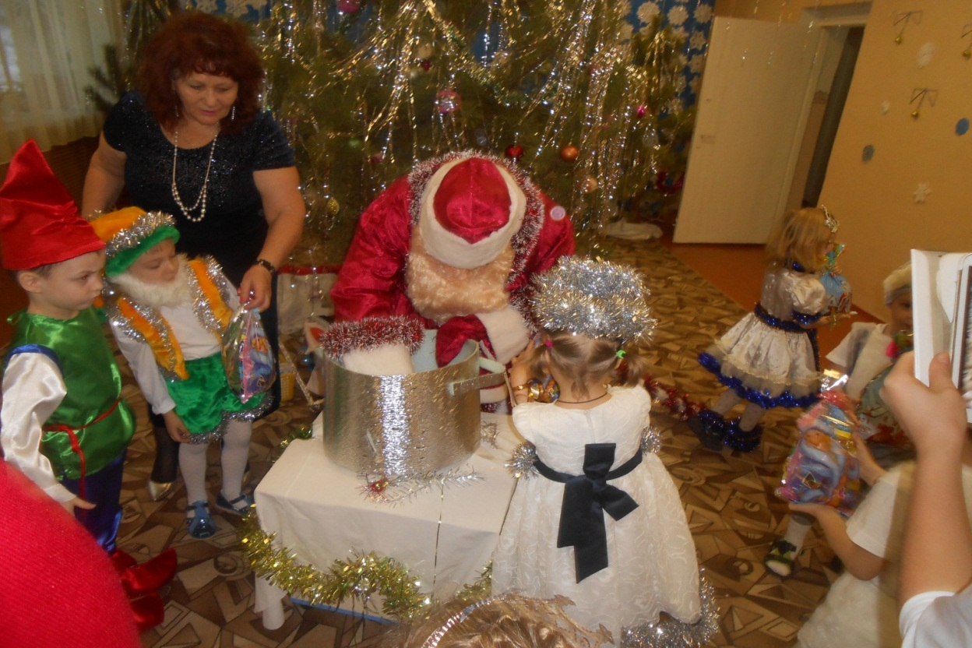
Вот и дедушка мороз нам подарочки принёс

Slide 6
Пусть Новый год счастье, радость и здоровье в каждый дом несёт=)

